Slide 1

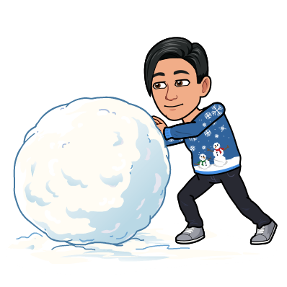
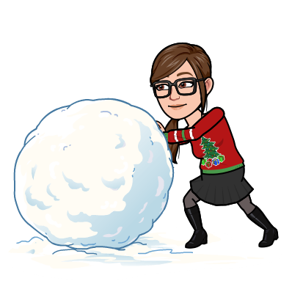






ZIMSKA MATEMATIKA

Slide 2








3
4
5

Slide 3



Slide 4



Slide 5
3
5
4

Slide 8
2
1
5

Slide 11
5
3
4

Slide 14

1
2
3
4
5

Slide 17



1
2
3
4
5

Slide 20
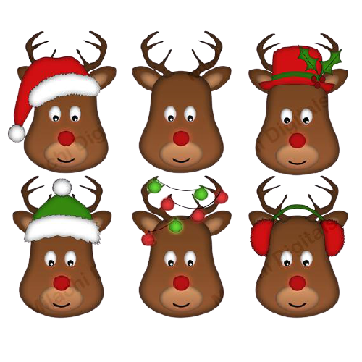
1
2
3
5
2
3
4

Slide 23




1
3
4
5
1
2
3

Slide 26



Slide 29
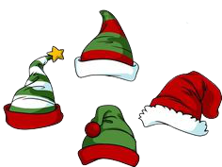
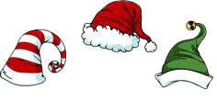
>
>
=

Slide 32
>
>
=

Slide 35
>
>
=

Slide 38
>
>
=

Slide 41
2 < 3
3 = 3
2 < 1

Slide 44
3
3 + 2 =
5
4

Slide 47
3
1 + 3 =
2
4

Slide 50
3
4
2 + 2 =
5

Slide 53
2
1 + 4 =
3
5

Slide 56
5
2 + 1 =
4
3

Slide 59





